Slide 1
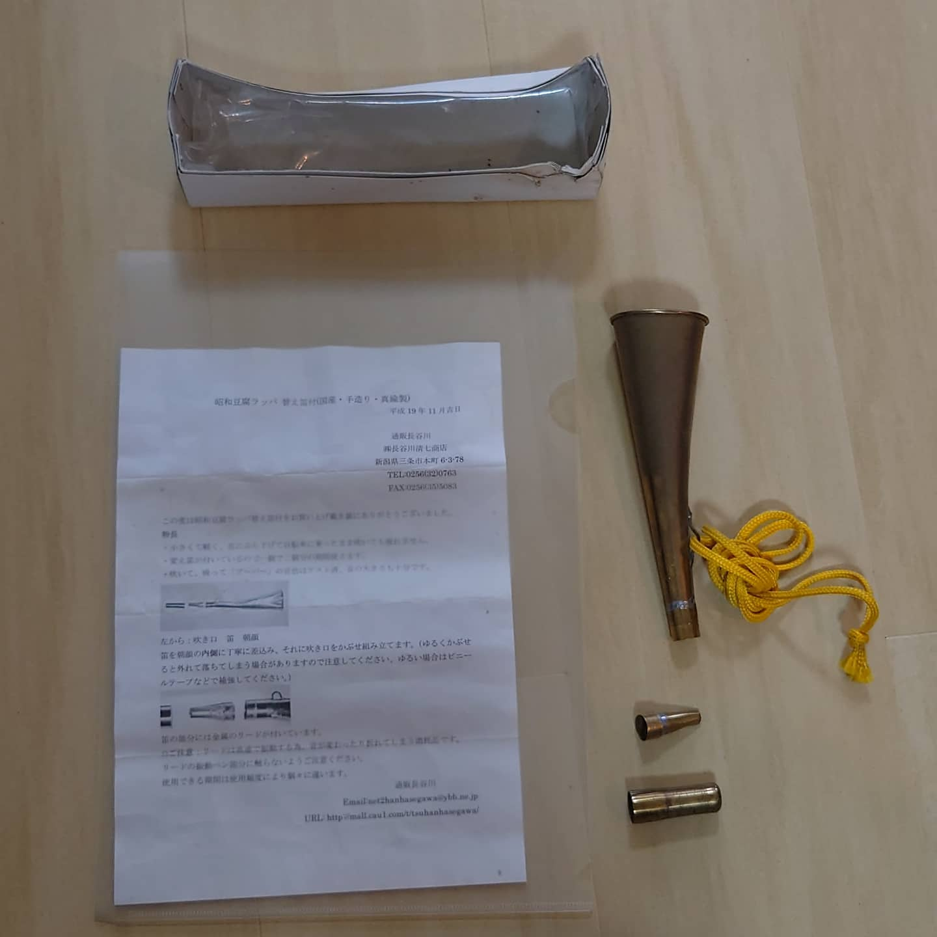
【昭和豆腐ラッパ 替え笛付（国産・手造り・真鍮製）】
2007（平成19） 47歳
11月28日
【昭和豆腐ラッパ 替え笛付（国産・手造り・真鍮製）】を購入する 10,325円（送料込み）
http://www17.plala.or.jp/tamagawa1960/nenpyou.htm

Slide 2
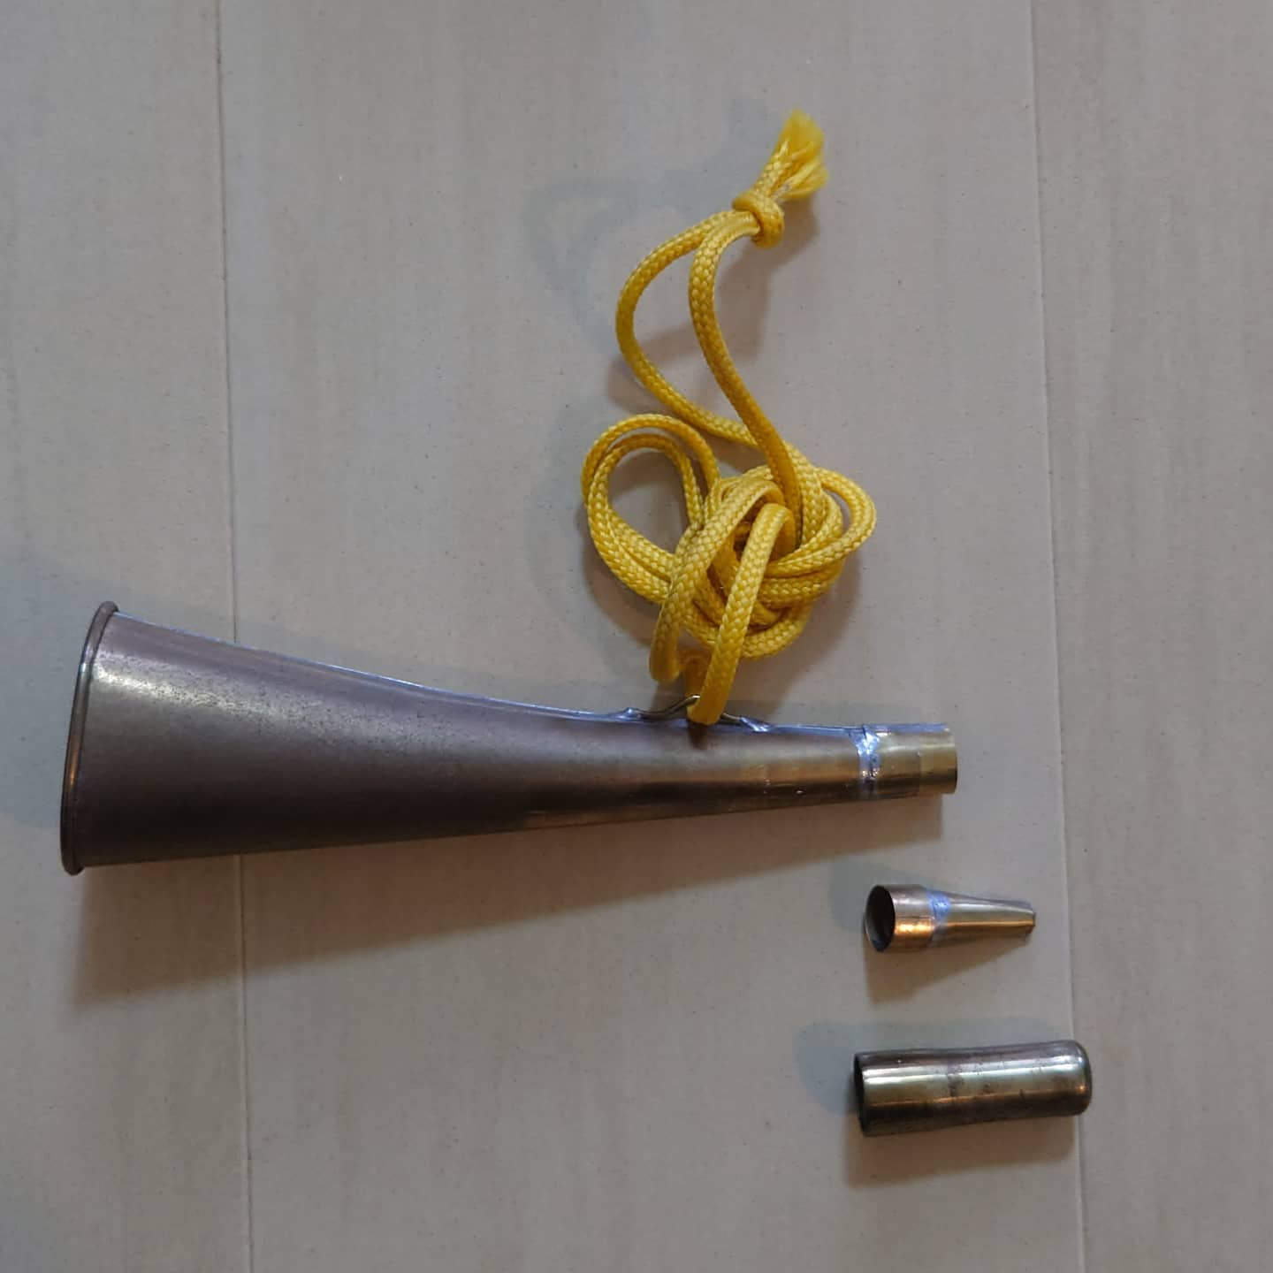

Slide 3
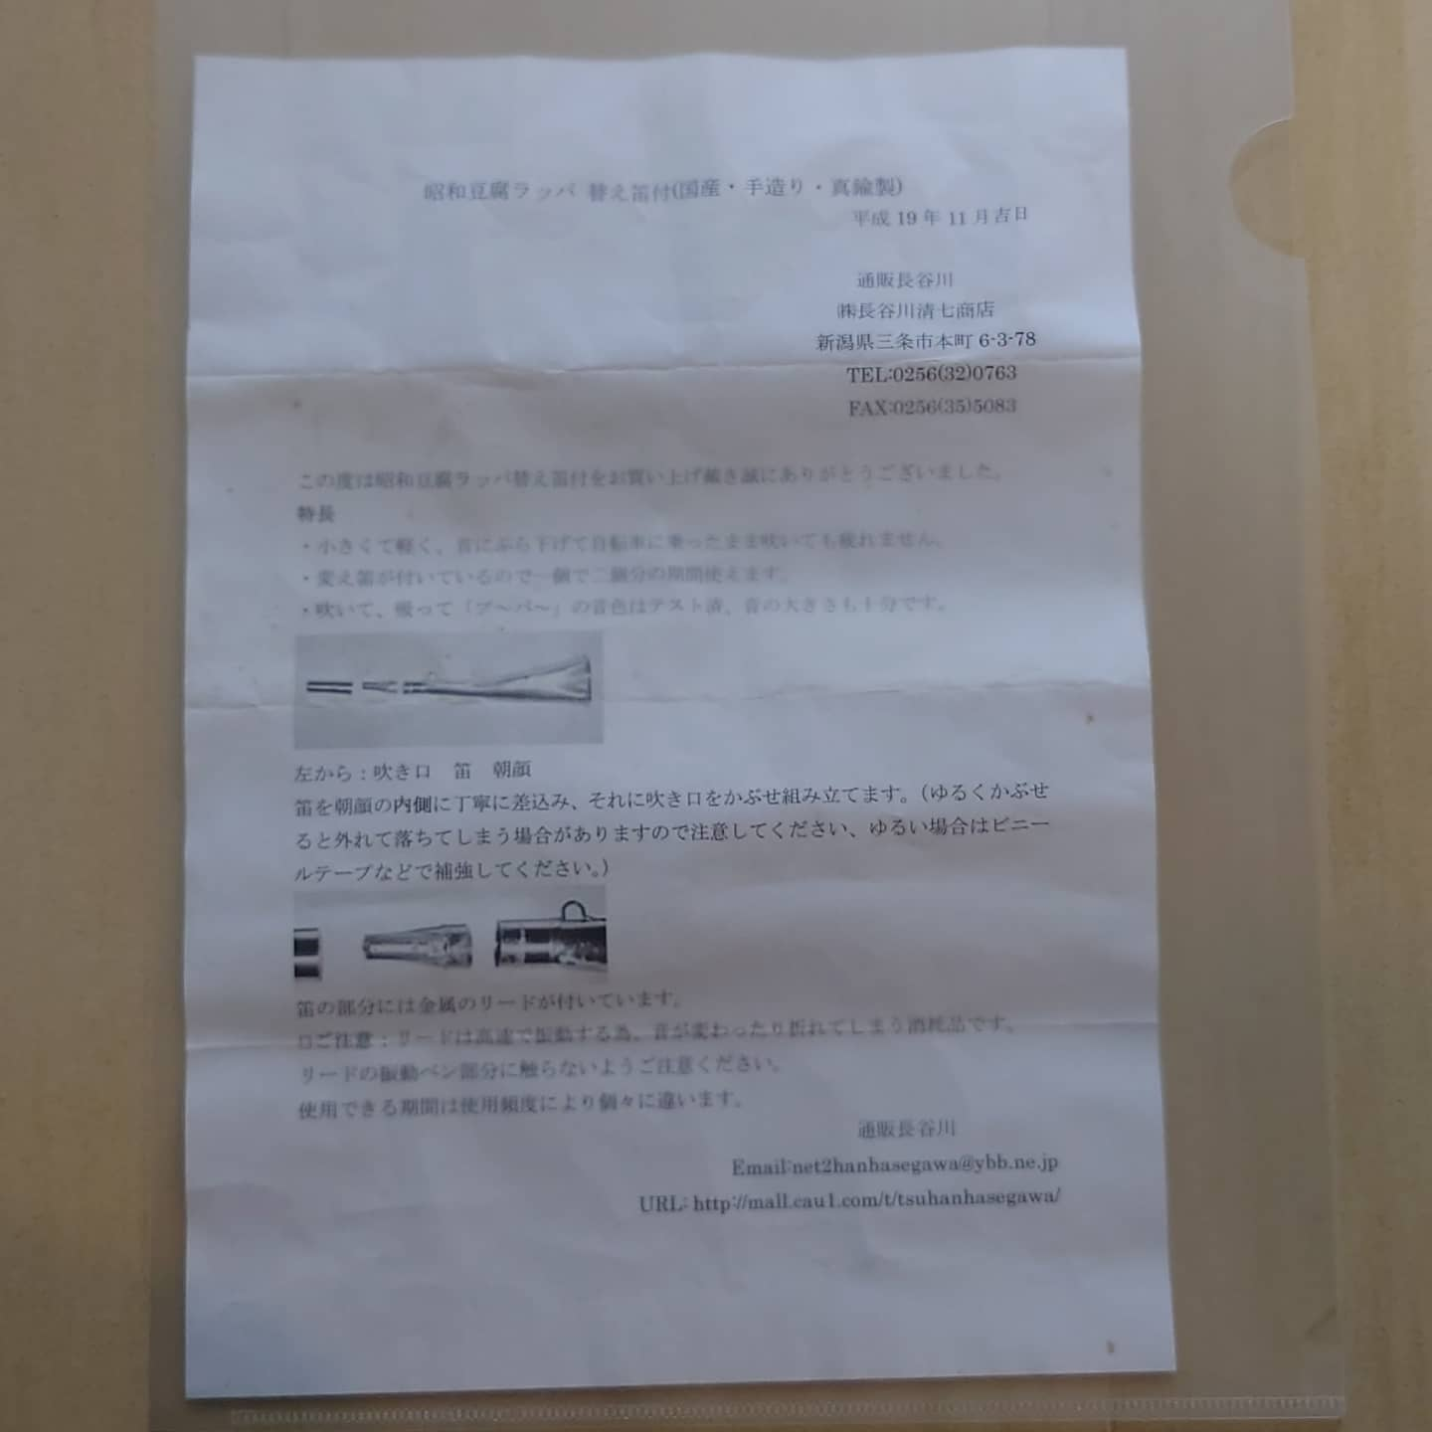

Slide 4
昭和豆腐ラッパ 替え笛付(国産・手造り・真鍮製)
平成19年11月吉日
通販長谷川
㈱長谷川清七商店
新潟県三条市本町6-3-78
TEL:0256(32)0763
FAX:026(35)5083
この度は昭和豆腐ラッパ替え笛付をお買い上げ戴き誠にありがとうございました。
特長
・小さくて軽く、首にぶら下げて自転車に乗ったまま吹いても疲れません。
・替え笛が付いているので一個で二個分の期間使えます。
・吹いて、吸って「プ～パ～」の音色はテスト済、音の大きさも十分です。
左から：吹き口 笛 朝顔
笛を朝顔の内側に丁寧に差込み、それに吹き口をかぶせ組み立てます。（ゆるくかぶせ
ると外れて落ちてしまう場合がありますので注意してください、ゆるい場合はビニー
ルテープなどで補強してください。）
笛の部分には金属のリードが付いています。
□ご注意：リードは高速で振動する為、音が変わったり折れてしまう消耗品です。
リードの振動ベン部分に触らないようご注意ください
使用できる期間は使用頻度により個々に違います。
通販長谷川
Email:net2hanhasegawa@ybb.ne.jp
URL:http://mall.cau1.com/t/tsuhanhasegawa/

